Slide 1
第16章 阶段案例
——趣PHP网站开发实战
类与对象的实际应用
MySQLi扩展面向对象语法

Slide 2
目录
16.1
案例展示
16.2
需求分析
16.3
案例实现

Slide 3
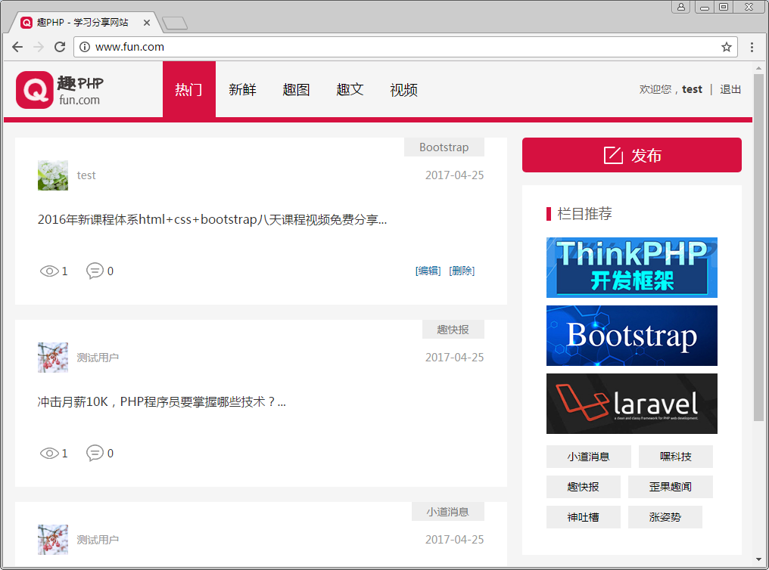
16.1 案例展示
网站首页

Slide 4
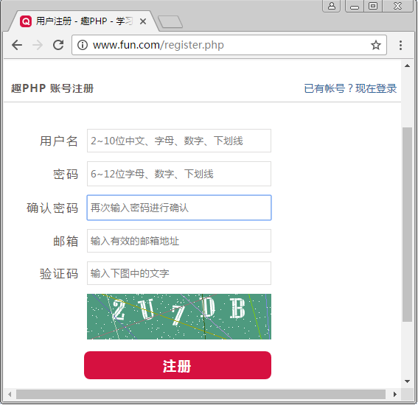
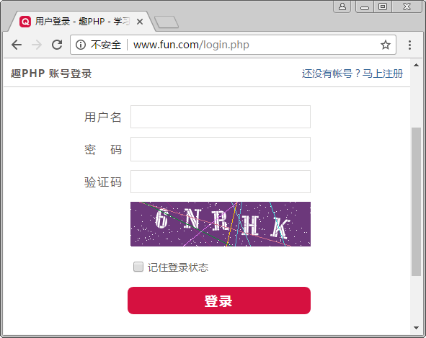
16.1 案例展示
注册与登录

Slide 5
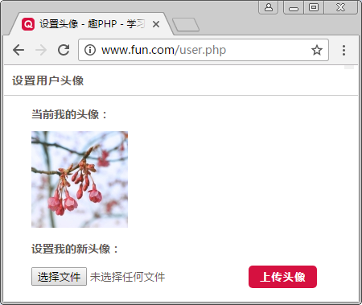
16.1 案例展示
上传头像

Slide 6
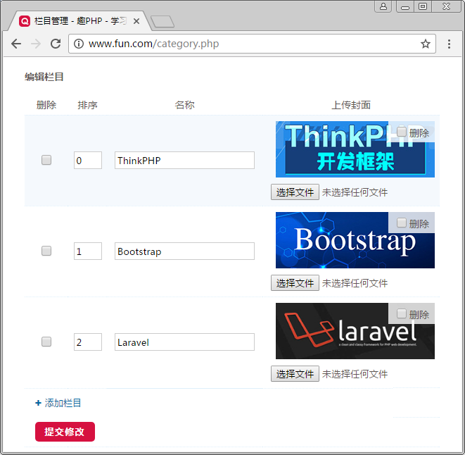
16.1 案例展示
栏目管理

Slide 7
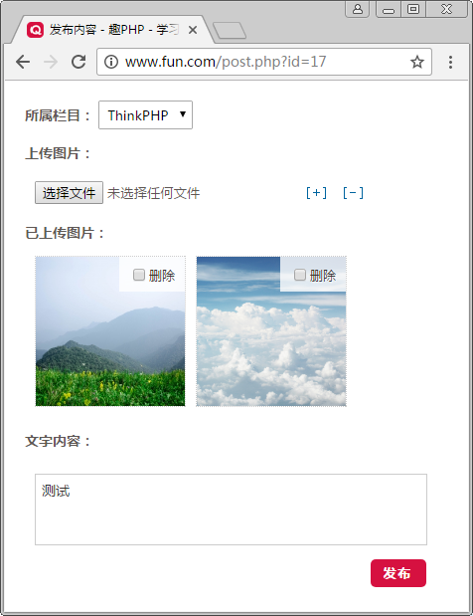
16.1 案例展示
发布趣图

Slide 8
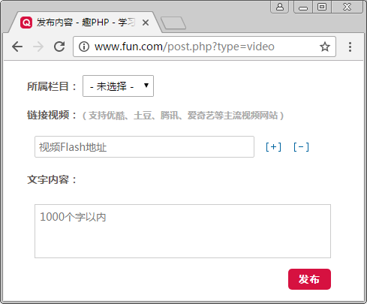
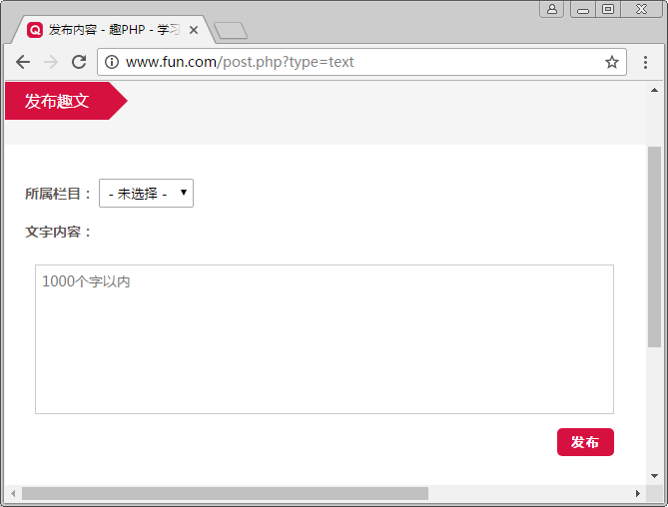
16.1 案例展示
发布视频、趣文

Slide 9
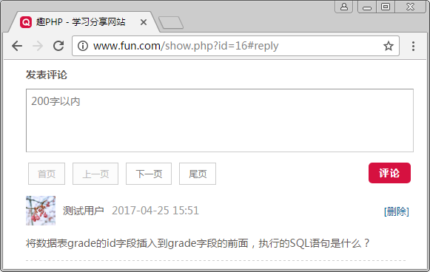
16.1 案例展示
发表评论

Slide 10
16.2 需求分析
“趣PHP”是一个在线学习分享平台，主要面向正在学习或已经从事PHP开发的人员，在这个平台中分享学习资料、学习心得等。用户在网站中注册一个账号以后，就可以发表和PHP相关的趣味文字、图片或视频，还支持用户头像上传、发表评论等功能。关于本项目的具体需求如下。

Slide 11
16.2 需求分析
配置一个虚拟主机“www.fun.com”用于测试和运行项目
使用MySQL数据库来保存项目中的基本数据
网站管理员能够对栏目进行配置，可以设置栏目名称、显示顺序和图片
支持用户登录、注册和头像上传功能，在登录时支持记住登录状态
为了避免恶意登录和注册，使用验证码进行保护
在内容发布时，支持文字、图片和视频3种类型，并可以选择所属的栏目

Slide 12
16.2 需求分析
在浏览用户发表的内容时，可以进行回复
管理员或内容的作者可以对内容进行编辑和删除操作
管理员或评论的作者可以对评论进行删除操作
支持按照发布时间、类型或评论数量对显示的内容进行排序
支持按照所属栏目或作者对内容列表进行筛选

Slide 13
16.3 案例实现
准备工作
① 准备项目运行的环境
创建虚拟主机
② 合理的管理项目文件
目录结构划分
③ 准备公共函数和配置文件
config()、input()等
④ 引入公共文件
在初始化文件init.php中实现相关文件的引入和环境配置
⑤ 配置网页标题和顶部导航
在配置文件中，完成网页标题和顶部导航的管理

Slide 14
16.3 案例实现
准备工作——目录结构划分
类型 | 文件名称 | 作用
目录 | common | 保存公共的PHP文件
 | common\library | 保存公共的类文件
 | css | 保存项目的CSS文件
 | js | 保存项目的JavaScript文件
 | images | 保存项目的图片文件
 | view | 保存项目的HTML文件
 | uploads\avatar | 保存用户上传的头像
 | uploads\category | 保存管理员上传的栏目图片
 | uploads\picture | 保存用户上传的图片内容
 | uploads\temp | 保存用户上传的临时文件

Slide 15
16.3 案例实现
准备工作——目录结构划分
类型 | 文件名称 | 作用
文件 | index.php | 网站首页，显示内容列表
 | login.php | 用户登录、退出
 | register.php | 注册新用户
 | captcha.php | 生成验证码，输出验证码图像
 | user.php | 用户中心，可以上传头像
 | category.php | 栏目编辑，只有管理员可以进行操作
 | post.php | 发布内容，只有已登录用户可以进行操作
 | show.php | 查看内容，已登录用户可以发表评论

Slide 16
16.3 案例实现
准备工作——准备公共函数和配置文件
将之前在第9章、第13章的项目代码中已经写好的config()、input()、thumb()、page_html()、page_sql()函数复制到本项目的common\function.php文件中，这些函数在开发中会经常用到。

Slide 17
16.3 案例实现
准备工作——准备公共函数和配置文件
在common目录中创建项目的配置文件config.php
返回关联数组，用于保存数据库连接信息、字符集、数据表前缀
形如：[ 'DB_CONNECT' => [],'DB_CHARSET' => 'utf8',]

Slide 18
16.3 案例实现
数据库操作类
利用单例模式实现MySQLi扩展的Db类封装
在Db类封装常用方法
执行SQL语句，支持预处理方式和二维数组的批量执行
自动添加表前缀，为了便于管理和修改
返回执行结果，查询所有结果和一行结果，返回最后插入的id或受影响行数
封装SELECT查询，返回所有查询结果，结果中的第一行或某个字段的值
封装INSERT语句，实现自动插入数据
封装UPDATE和DELETE语句

Slide 19
16.3 案例实现
文件上传类
创建上传类文件，并可指定文件的保存目录、自动创建的子目录、允许上传的文件名以及上传文件数量限制。
解析文件上传数组，将“$_FILES[‘xx’]”数组整理成一维数组的形式返回。如果文件存在错误，则记录错误信息并跳过。
实现单文件和多文件上传
保存上传文件

Slide 20
16.3 案例实现
用户登录与退出——设计用户表
字段 | 数据类型 | 说明
id | INT UNSIGNED PRIMARY KEY AUTO_INCREMENT | 用户id
group | ENUM('admin','user') DEFAULT 'user' NOT NULL | 用户组
name | VARCHAR(10) UNIQUE DEFAULT '' NOT NULL | 用户名
email | VARCHAR(32) DEFAULT '' NOT NULL | 电子邮箱
password | CHAR(32) DEFAULT '' NOT NULL | 密码
salt | CHAR(6) DEFAULT '' NOT NULL | 密钥
avatar | VARCHAR(255) DEFAULT '' NOT NULL | 头像地址
time | INT UNSIGNED DEFAULT 0 NOT NULL | 注册时间

Slide 21
16.3 案例实现
用户登录与退出——设计用户表
在设计用户表时，需要重点关注password和salt字段
从安全角度考虑，通常不建议将用户密码明文存储到数据库中，以避免数据泄露
因此，这里的password和salt字段只用于存储密码加密后的信息

Slide 22
16.3 案例实现
用户登录与退出——设计用户表
关于密码加密的方式有很多，其中MD5是一种非常普遍的方式。
由于MD5算法的不可逆性，通过计算后的结果将无法还原出计算前的内容。
对于完全相同的内容，计算后的结果也是相同，因此MD5算法可用于密码存储

Slide 23
16.3 案例实现
用户登录与退出——设计用户表
MD5密码加密存储的缺点
若将世界上所有的密码与计算结果全部存储起来，进行检索，则密码就会被逆向查找出来。为此，通常会为每个用户生成一个salt密钥，用于在对密码进行MD5计算时加入salt（佐料），增加破解难度。

Slide 24
16.3 案例实现
用户登录与退出——设计用户表
下面的代码演示了基于MD5与salt的密码加密方式。
$salt = substr(uniqid(), -6); // 生成6位密钥
$password = md5(md5('密码') . $salt); // 加密密码
uniqid()函数用于根据当前微秒时间生成不重复的字符串。
生成后，使用substr()函数截取出了后6位字符，作为salt字段。
在对密码进行第1次md5()运算后，拼接salt进行第2次md5()运算，形成了用于保存到数据库中的password字段结果。

Slide 25
16.3 案例实现
用户登录与退出——实现用户登录
显示登录页面，创建login.php文件，引入login.html用户登录表单
接收表单，考虑到程序的安全性和严谨性，在公共函数文件function.php中编写用于验证用户名和密码格式的函数。继续编写login.php，利用if判断用户是否提交，在载入HTML模板之前，先接收表单并进行处理。
友好提示登录失败信息，将载入HTML模板的代码封装到display()函数
继续编写login.php，判断表单提交的用户名和密码是否正确

Slide 26
16.3 案例实现
用户登录与退出——获取登录信息
在项目初始化文件init.php中检查用户是否登录，若登录则将Session的中用户信息保存到函数user()中
编写user()函数，其第2个参数不为空时，将信息保存到静态变量$data中，否则表示根据第1个参数获取用户信息
编写view\common\top.html文件，在未登录状态下显示“登录”和“注册”链接；在已登录状态下显示当前登录的用户名，并提供“退出”链接。

Slide 27
16.3 案例实现
用户登录与退出——用户退出
打开view\common\top.html文件，修改用户登录后显示的“退出”链接，并在URL参数传递action=logout标识用户退出
在login.php中接收action参数，如果值为logout，表示用户需要退出，清除Session中保存的用户信息即可。

Slide 28
16.3 案例实现
验证码
思考：用户登录时，除了浏览器还有谁可以向服务器提交数据？会有什么影响？
答案：其他软件，从系统安全角度看，如果软件自动大批量向服务器提交表单，那么网站管理员的密码将会被穷举，导致管理员账号被盗取。
解决办法：验证码是一种防御手段

Slide 29


16.3 案例实现
验证码
通常验证码是一张带有文字的图片，要求用户输入图片中的文字
对于图片中的文字，人类识别非常容易，而软件识别则非常困难
因此，验证码是一种区分由人类还是由计算机操作的程序

Slide 30
16.3 案例实现
验证码
生成验证码文本，创建验证码类编写一个create()方法用于验证码文本的生成
生成验证码图像，编写show()方法，实现根据指定文本输出验证码图像
创建captcha.php文件，实现验证码图像的输出
在function.php中编写captcha_save()函数将验证码保存到Session中
在function.php 中编写captcha_check()函数用于验证码的验证

Slide 31
16.3 案例实现
用户注册
编写view\register.html文件，创建一个用户注册表单
创建register.php显示用户注册页面
在显示用户注册页面之前，添加代码，实现表单的接收、验证和处理
在验证成功后，调用register()函数实现新用户的注册
注册成功，将用户信息保存到Session，然后跳转到首页

Slide 32
16.3 案例实现
记录登录状态
为增强用户体验，大部分网站在用户登录的表单中提供“下次自动登录”或“记住登录状态”的复选框，当用户选中后进行登录，服务器就会利用Cookie保存用户的登录信息。在保存后，如果Session已经过期，则可以利用Cookie进行登录。

Slide 33
16.3 案例实现
记录登录状态
在view\login.html中增加一个“记住登录状态”的复选框
在common\config.php中添加Ccookie的的密钥和默认有效期，用于提高安全性
在处理登录表单的密码验证成功后，调用login_success()函数之前，处理用户是否选中“记住登录状态”复选框
在function.php中编写autologin_cookie()函数用于将数据库中已经保存的密码再次进行加密，用于限制Cookie密码的有效时间

Slide 34
16.3 案例实现
记录登录状态
编写autologin_check()函数验证Cookie密码的有效性
编写login.php，判断当前用户是否已经在Cookie中保存了登录状态
当用户保存了登录状态时，在view\login.html中显示已保存的用户信息
用户保存登录状态，也需要在表单中输入验证码才能进行登录

Slide 35
16.3 案例实现
记录登录状态
另外，“记住登录状态”功能通常是提供给在登录状态下直接关闭浏览器的用户，而若用户单击了网页中的“退出”链接，则表示用户需要完全退出。
因此，下面修改login.php中实现用户退出的代码，在清除Session中的用户信息后，再清除Cookie中保存的登录信息

Slide 36
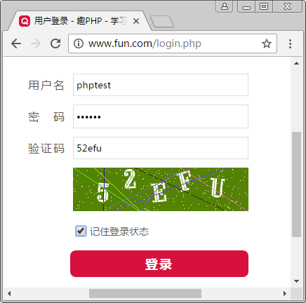
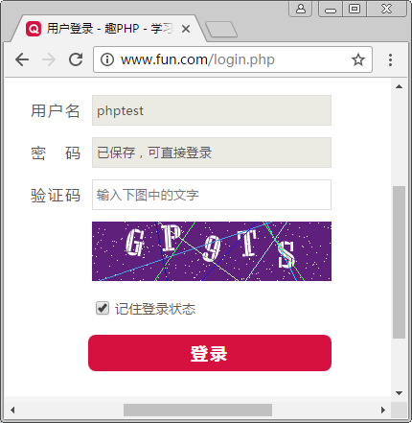
16.3 案例实现
记录登录状态
直接退出浏览器
再次点击登录

Slide 37
16.3 案例实现
用户头像上传
在网页顶部显示的用户名，进入个人中心，设置头像
编写user.php，实现在用户登录的情况下显示上传头像的页面user.html
在user.html中，若用户头像不为空时，显示“./uploads/avatar/”中保存的用户头像，否则显示默认头像“./images/noavatar.gif”
继续编写user.php，实现接收用户上传头像的表单，并在input()函数中增加对$_FILES数组的支持
编写user_avatar_upload()函数用于实现头像文件上传

Slide 38
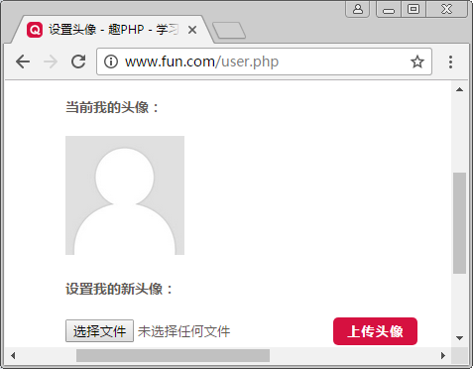
16.3 案例实现
用户头像上传

Slide 39
16.3 案例实现
栏目管理——设计栏目表
在本项目中，栏目是对内容的分类，用户在发布内容时可以选择其所属的栏目。由于栏目会在网页的右侧边栏显示，为了显示效果，网站管理员可以为栏目设置显示图片。

Slide 40
16.3 案例实现
栏目管理——设计栏目表
字段 | 数据类型 | 说明
id | INT UNSIGNED PRIMARY KEY AUTO_INCREMENT | 栏目id
name | VARCHAR(12) DEFAULT '' NOT NULL | 栏目名称
cover | VARCHAR(255) DEFAULT '' NOT NULL | 图片地址
sort | INT DEFAULT 0 NOT NULL | 显示顺序
sort字段表示栏目的排序值，数值小的排在前面，数值大的排在后面。
INSERT INTO `fun_category` (`id`, `name`, `sort`) VALUES
(1, 'ThinkPHP', 0), (2, 'Bootstrap', 1), (3, 'Laravel', 2),
(4, '小道消息', 3), (5, '嘿科技', 4), (6, '趣快报', 5),
(7, '歪果趣闻', 6), (9, '神吐槽', 7), (8, '涨姿势', 8);

Slide 41
16.3 案例实现
栏目管理——栏目数据的读取和显示
将获取栏目数据的内容封装到function.php文件中的category_list()函数中
编写栏目编辑页category.php文件，引入栏目管理页面
在侧边栏中按照是否含有封面图展示栏目信息
在栏目管理页面中实现，批量添加和删除栏目、为栏目设置封面图等功能
在category.php中接收表单，并分别调用对应函数完成相应的处理

Slide 42
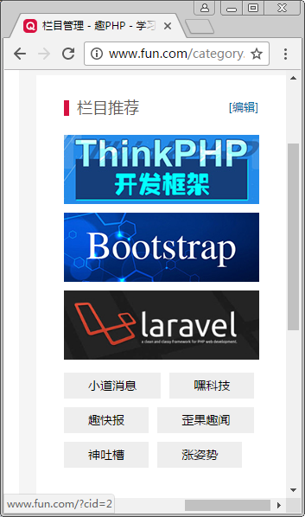
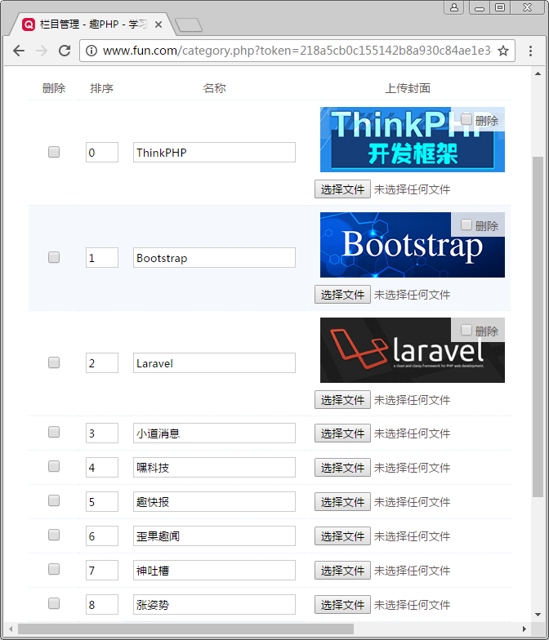
16.3 案例实现
栏目管理——栏目数据的读取和显示

Slide 43
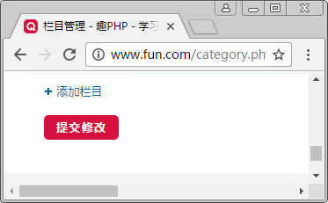
16.3 案例实现
栏目管理——栏目添加
编写category_add()函数实现栏目的添加
调用category_cover_upload()函数处理栏目的上传图片封面
搜集栏目表单数据，进行过滤后保存到数据库中
在配置文件中指定，允许上传的图片类型

Slide 44
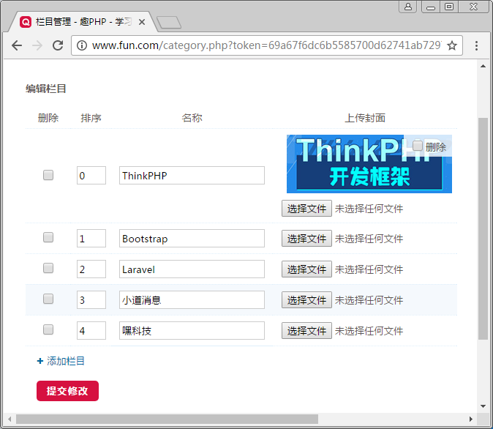
16.3 案例实现
栏目管理——栏目修改
编写category_save()函数实现栏目的修改，包括栏目记录的修改；删除栏目图片；上传图片以及将栏目图片修改结果保存到数据库中
编写category_cover_delete()函数实现栏目图片的删除

Slide 45
16.3 案例实现
栏目管理——栏目删除
编写category_delete()函数实现栏目的删除
接收表单提交的del数组，该数组中的每个元素是待删除的栏目id。
先删除栏目图片再删除栏目记录
将被删除栏目下POST表中的记录更改为空栏目

Slide 46
16.3 案例实现
内容发布与修改——设计数据表
post表
字段 | 数据类型 | 说明
id | INT UNSIGNED PRIMARY KEY AUTO_INCREMENT | 内容id
cid | INT UNSIGNED DEFAULT 0 NOT NULL | 栏目id
uid | INT UNSIGNED DEFAULT 0 NOT NULL | 用户id
type | ENUM('pic','text','video') DEFAULT 'text' NOT NULL | 内容类型
content | TEXT NOT NULL COMMENT | 内容文本
time | INT UNSIGNED DEFAULT 0 NOT NULL | 发布时间
hits | INT UNSIGNED DEFAULT 0 NOT NULL | 阅读量
reply | INT UNSIGNED DEFAULT 0 NOT NULL | 回复量
attachment表
字段 | 数据类型 | 说明
id | INT UNSIGNED PRIMARY KEY AUTO_INCREMENT | 附件id
pid | INT UNSIGNED DEFAULT 0 NOT NULL | 内容id
content | VARCHAR(255) DEFAULT '' NOT NULL | 附件内容

Slide 47
16.3 案例实现
内容发布与修改——内容发布
打开view\common\slide.html文件，在侧边栏中提供内容发布按钮
编写post.php文件有两个功能，根据URL参数判定执行添加操作还是修改操作
根据限制URL参数type的值显示对应的发布页面，并且限制内容类型只能是pic、text或video中的一种，否则自动修改为text

Slide 48
16.3 案例实现
内容发布与修改——创建表单
输出栏目下拉菜单，用户可以通过这个菜单选择当前发布内容的所属栏目
根据发布类型，提供不同的输入框
发布视频时确保页面中输出的是一个空白的视频链接输入框
若编辑内容已有上传图片则输出，并提供“删除”复选框来删除该图片
在配置文件中设置每个内容允许的附件最大数量
在表单中增加隐藏域，告知页面中的JavaScript程序当前允许的附件最大数量值，一旦当前图片或视频的输入框达到限制值，将不能继续添加

Slide 49
16.3 案例实现
内容发布与修改——接收表单
在post.php中接收用户提交的表单，实现数据的添加与修改
获取表单数据
在更新记录前先验证权限，若无权限则给出提示信息
若是添加记录的操作，则直接执行对应的操作

Slide 50
16.3 案例实现
处理图片和视频
修改内容时删除关联的图片或视频，根据查询出的记录先删除图片文件，再删除数据库中的记录；对于视频则直接将删除原理的所有记录，然后再重新添加
接收图片或视频，根据内容类型接收数据并将其保存到数据中返回
验证视频地址，在配置文件中添加允许上传的视频域名，并在input_check()函数中增加对于视频URL的验证

Slide 51
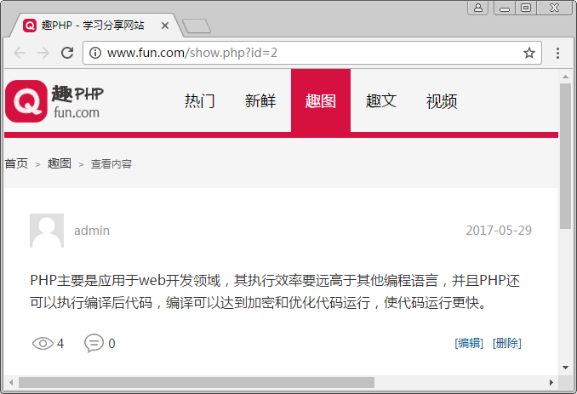
16.3 案例实现
内容查看
根据指定id获取查看的内容
输出查询到的记录到HTML页面中
编辑和删除的链接只有当前登录用户为网站管理员和内容作者时输出

Slide 52
16.3 案例实现
内容删除
通过链接删除指定的内容，前提是要有删除的权限
解决内容删除时存在的CSRF问题，如当管理员在已登录状态下进行其他操作时，若访问了其他用户恶意构造的URL地址，就会导致一些危险的操作被执行，这个问题被称为CSRF（跨站请求伪造）

Slide 53
16.3 案例实现
内容删除
防御CSRF的一个有效措施，就是为所有涉及更改数据的操作加上令牌保护，该令牌将在用户登录时随机生成，每个更改的操作都需要附加上令牌，如果没有令牌时将无法执行操作。

Slide 54
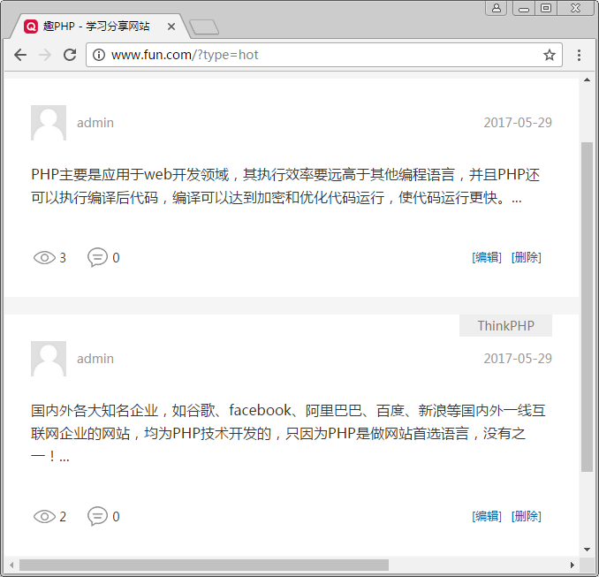
16.3 案例实现
内容列表
编写index.php实现根据URL参数查询内容列表
在view\index.html文件中输出查询到的记录

Slide 55
16.3 案例实现
内容回复
设计回复数据表
字段 | 数据类型 | 说明
id | INT UNSIGNED PRIMARY KEY AUTO_INCREMENT | 回复id
pid | INT UNSIGNED DEFAULT 0 NOT NULL | 内容id
uid | INT UNSIGNED DEFAULT 0 NOT NULL | 用户id
content | VARCHAR(255) DEFAULT '' NOT NULL | 回复内容
time | INT UNSIGNED DEFAULT 0 NOT NULL | 回复时间

Slide 56
16.3 案例实现
内容回复
发表回复，在view\show.html中添加发表评论的表单，在show.php中处理表单
查看回复，当内容查看页面中有了回复之后，将回复查询出来，并提供分页显示的功能，在view\show.html中输出回复列表
删除回复，在view\show.html文件中输出回复后，为每个回复内容增加一个删除链接，用于管理员或发表回复的用户删除回复。

Slide 57
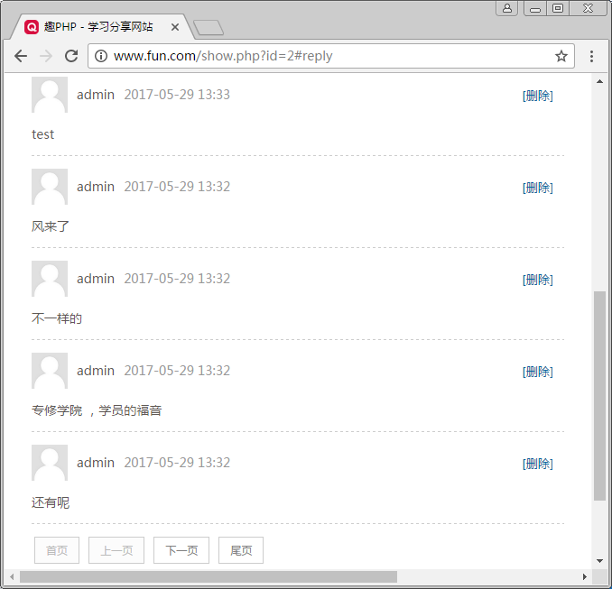
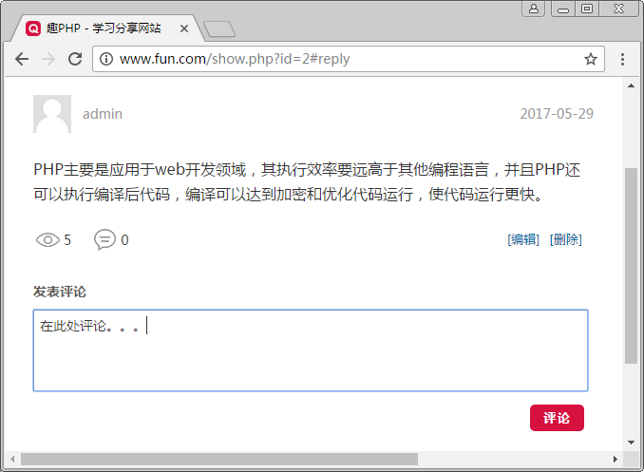
16.3 案例实现
内容回复
评论列表
发表评论

